Slide 1
ПРЕЗЕНТАЦИЯ НА ТЕМУ; ‘’CКОРОГОВОРКИ В МНЕМОТАБЛИЦАХ’’.
Составила; Гаджиагаева Эльмира Махмудовна, воспитатель ГБДОУ д/c 10 Приморского района СПб.
Скороговорки - несложный, ритмичный, часто шуточный текст, построенный на сочетании звуков, которые затрудняют быстрое произнесение слов, например: «на дворе трава, на траве дрова». Скороговорки созданы народом для забавы детям, и надо заметить, это очень полезная забава. Используя скороговорки для развития речи, можно добиться больших успехов в исправлении неправильного произношения звуков.
Дети очень любят скороговорки, поэтому, развивая речь ребенка, их надо применять как можно чаще. Скороговорки можно произносить в разных темпах: медленном, умеренном и очень быстром. Чтобы речь развивалась, надо следить за четкостью произношения каждого звука. Больше внимания уделяется, тем скороговоркам, в которых есть звуки, вызывающие затруднения произношения у ребенка.

Slide 2
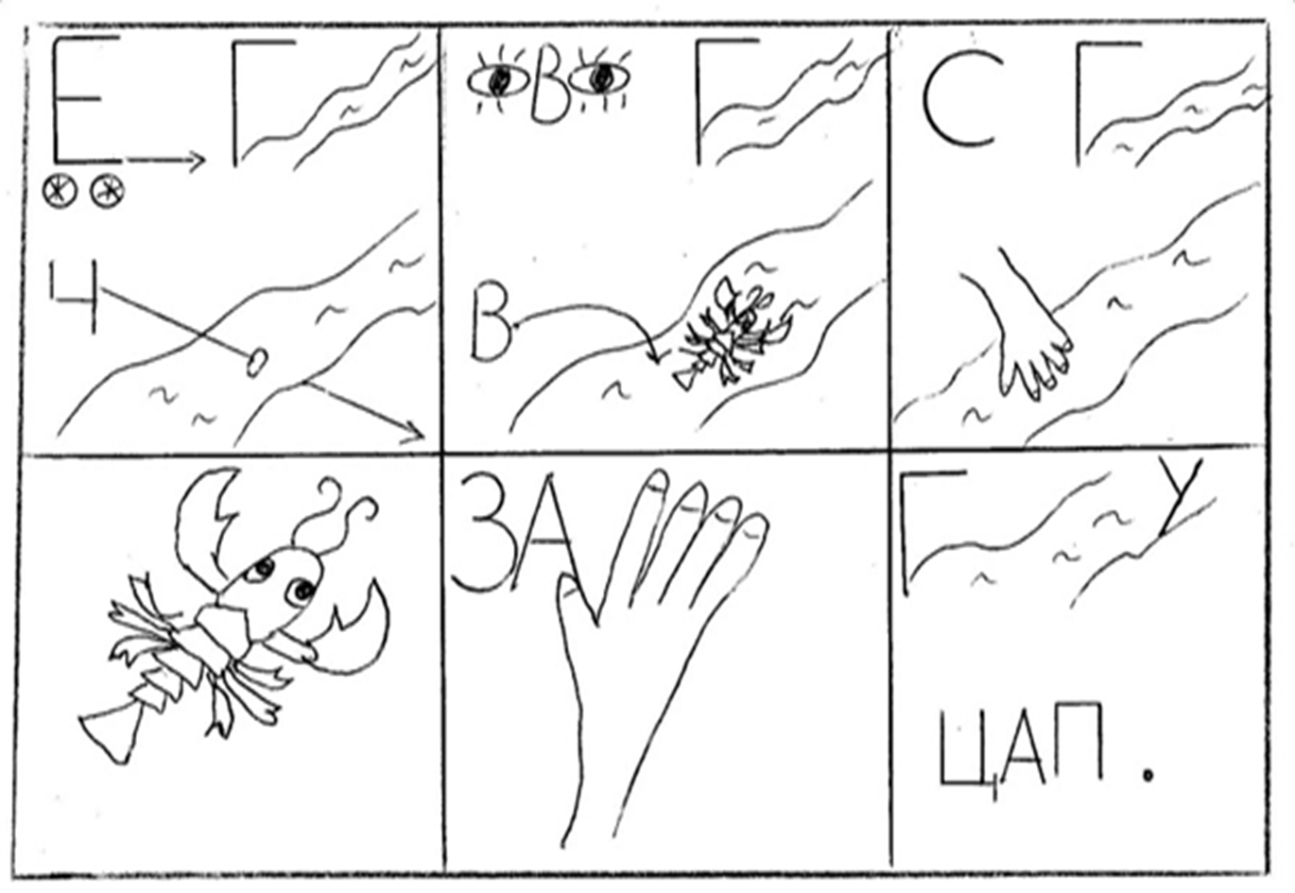
ЗВУКИ Р-РЬ
Ехал Грека через реку,
видит Грека - в реке рак.
Сунул Грека руку в реку,
рак за руку Греку - цап!

Slide 3
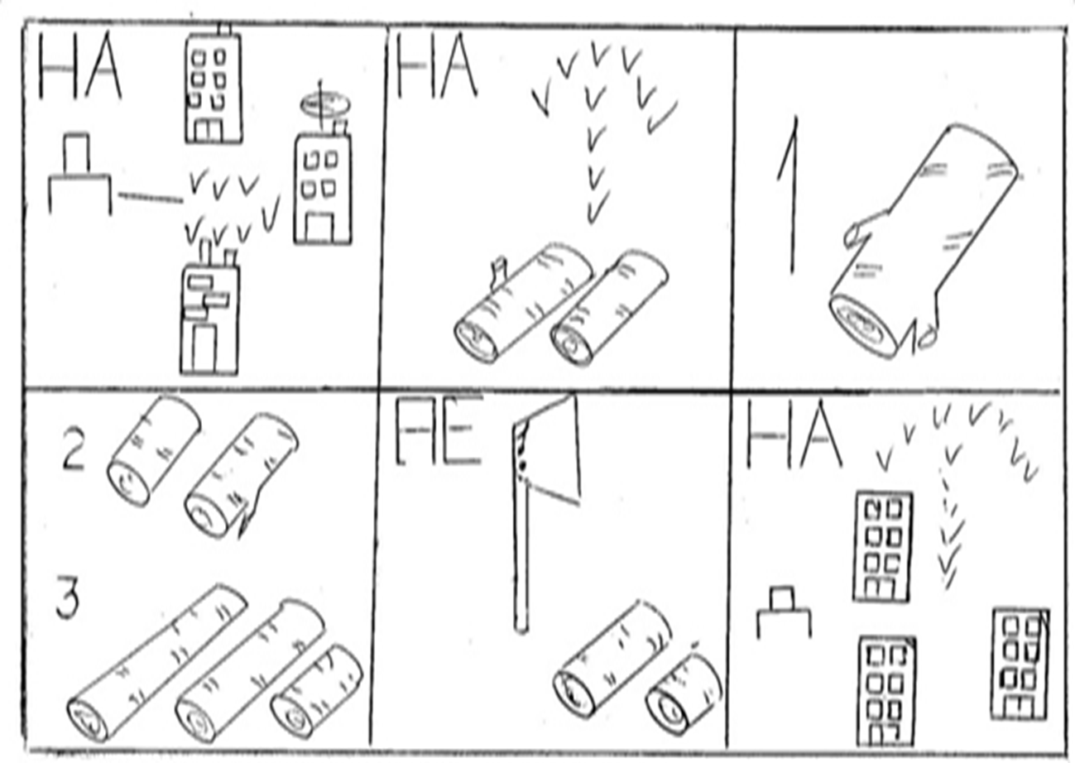
Звук р
На дворе - трава,
На траве - дрова,-
Раз дрова,
Два дрова,
Три дрова...
Не руби дрова
на траве у двора!!

Slide 4
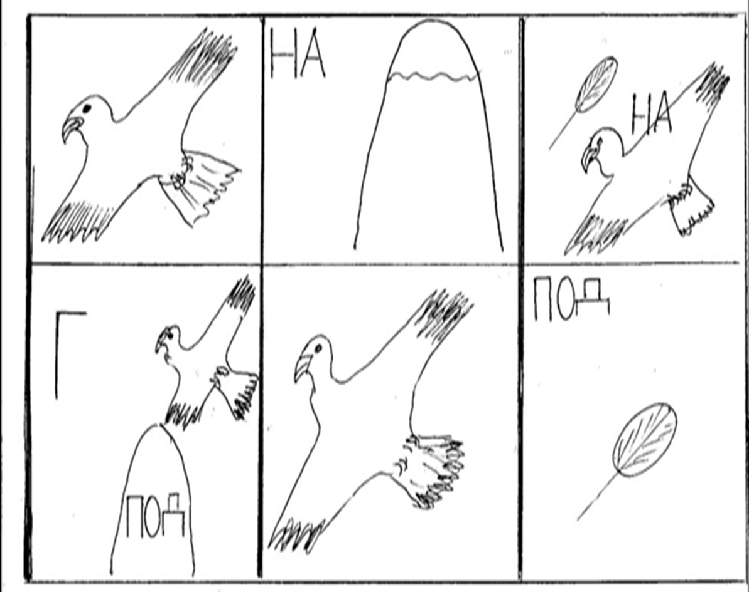
Звуки Р РЬ
Орел на горе,
перо на орле,
Гора под орлом,
орел под пером.

Slide 5
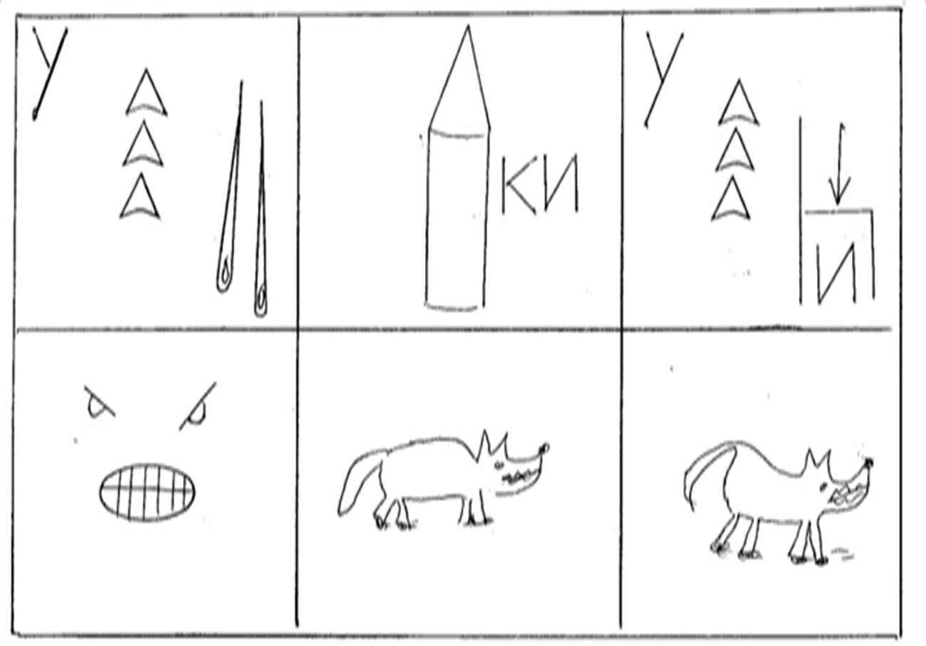
Звуки Л-ЛЬ
У елки иголки колки.
У елки сидели злые волки.

Slide 6
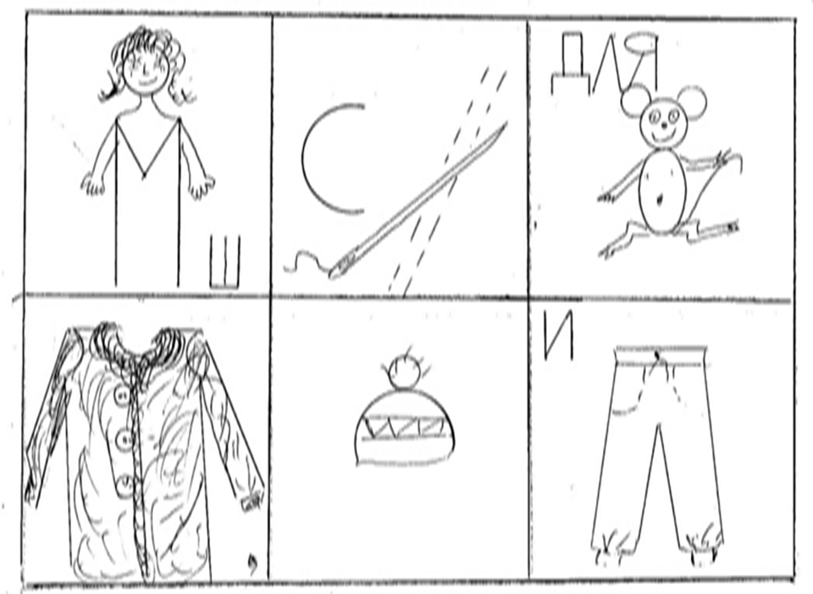
Звуки С-Ш
Маша шила для мартышки
Шубу, шапку и штанишки.

Slide 7
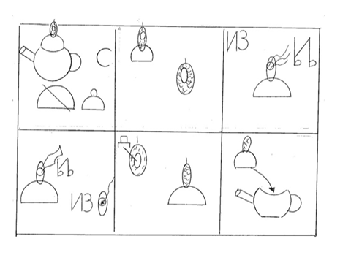
Звук Ч -Ш
Чайничек с крышечкой.
Крышечка с шишечкой.
Шишечка с дырочкой
из дырочки пар идет.
Пар идет из дырочки-
дырочка в шишечке.
Шишечка на крышечке.
Крышечка на чайничке

Slide 8
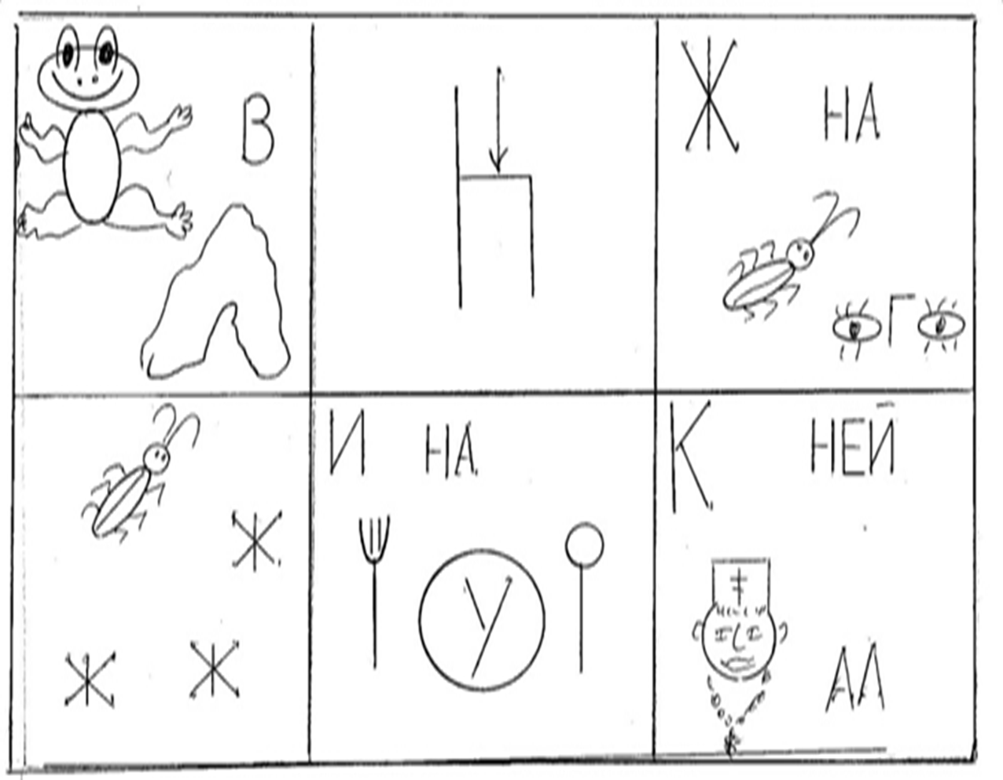
Звук Ж
Жаба в лужице сидела,
Жадно на жука глядела.
Жук жужжал, жужжал, жужжал……
И на ужин к ней попал.

